Slide 1
Python
運算

Slide 2

概念

Slide 3

寫一個程式，
輸入2個整數
印出兩數加、減、乘、除與餘數的結果

Slide 4
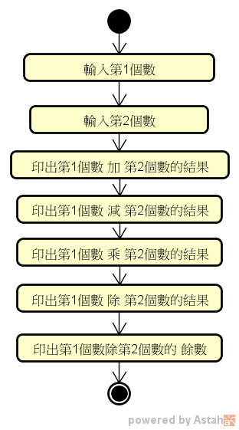
流程

Slide 5
數學的四則運算
符號 | 功能
+ | 加
- | 減
* | 乘
/ | 除

Slide 6
Python 的 ? 則運算
符號 | 功能
+ | 加
- | 減
* | 乘
/ | 浮點除法
% | 取餘數
** | 指數次方
// | 整數除法

Slide 7
Python 的 7 則運算
符號 | 功能 | 語法 | 實例
+ | 加 | x + y | 10 + 3 = 13
- | 減 | x – y | 10 – 3 = 7
* | 乘 | x * y | 10 * 3 = 30
/ | 浮點除法 (強迫使用 float() 轉型) | x / y | 10 / 3 = 3.333
% | 取餘數 | x % y | 10 % 3 = 1
** | 指數次方 (x 的 y 次方 = x^{y}) | X ** y | 10 ** 3 = 1000
// | 整數除法 (強迫使用 int() 轉型) | x // y | 10 // 3 = 3

Slide 8

Python 的 7 則運算
符號
+
-
*
/
%
**
//
這 7 種運算符號稱為
算數運算子
(Arithmetic Operators)

Slide 9
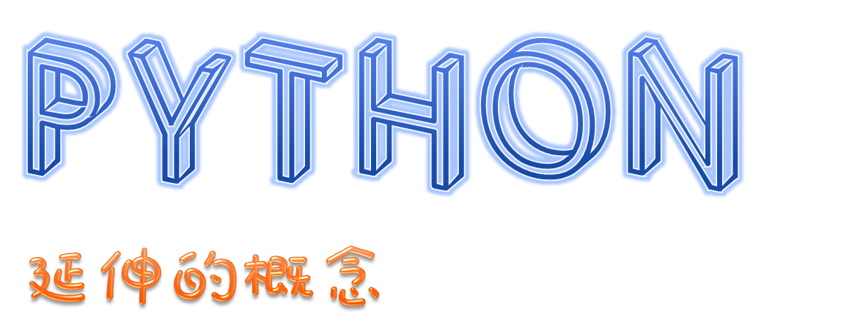

Slide 10
概念1: 運算的優先順序，與數學運算是一樣的
跨號優先
乘、除(整數除法/符點除法)與取餘數優先
同一運算式含有數個加與減，由左至右逐一運算

Slide 11
概念2: 整數除法 vs 符點除法
整數除法: //
  以整除結果為準
  得到的值必為整數
  即結果會是強迫使用 int() 轉型後的值
  10 // 3 = 3
浮點除法: /
  結果以浮點數表示
  即結果會是強迫使用 float() 轉型後的值
  10 / 2 = 5.0

Slide 12

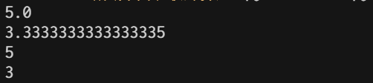
概念2: 整數除法 vs 浮點除法
print(10 / 2)
print(10 / 3)
print(10 // 2)
print(10 // 3)
浮點除法
整數除法
執行結果
浮點除法
整數除法

Slide 13
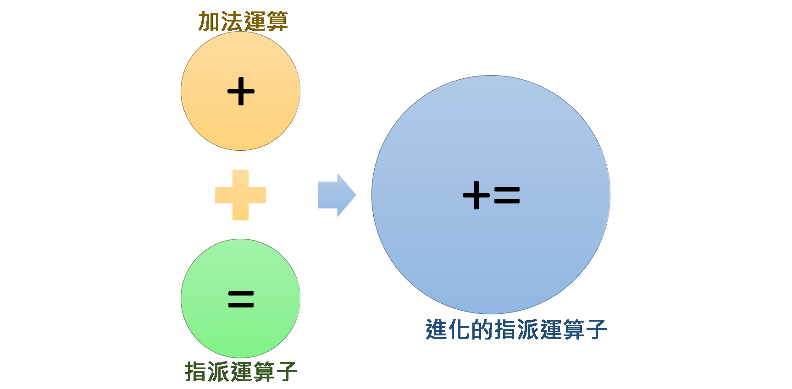
概念 3: 更多的指派運算子
還記得加法運算(+)遇上指派運算子(=)變成什麼嗎？

Slide 14
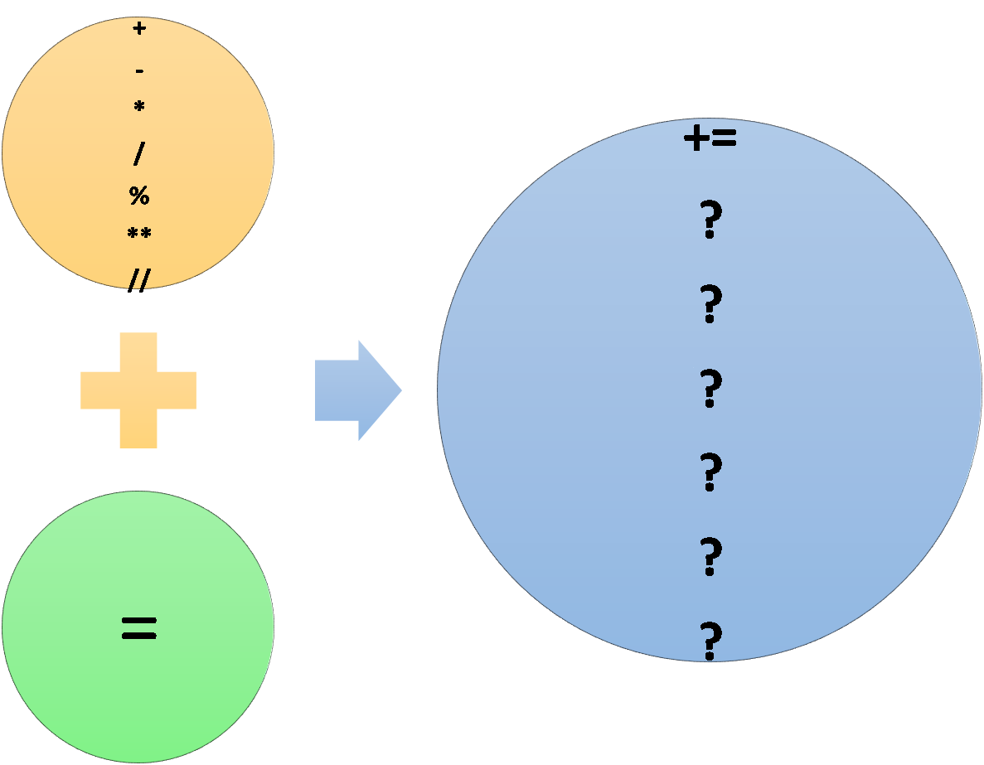
概念 3: 更多的指派運算子
算數運算子 (Arithmetic Operators)
當其它的
算數運算子
(Arithmetic Operators)
碰上
指派運算子
(Assignment Operators)
又會變成什麼呢？
指派運算子
(Assignment Operators)

Slide 15
概念 3: 更多的指派運算子
算數運算子 | 用法
+ | x = x + y
- | x = x – y
* | x = x * y
/ | x = x / y
% | x = x % y
** | x =x ** y
// | x =x // y
指派運算子 | 用法
+= | x+= y
-= | x -= y
*= | x *= y
/= | x /= y
%= | x %= y
**= | x **= y
//= | x //= y
進化

